Slide 1


Вулканизм: Типы вулканов, зоны субдукции и горячие точки
Автор презентации: Presentacium.ru

Slide 2

Введение
В этой презентации мы рассмотрим вулканизм, включая типы вулканов, зоны субдукции и горячие точки. Узнаем о геологических процессах, которые вызывают вулканическую активность, и о влиянии вулканизма на климат. Также обсудим мониторинг вулканической активности и тенденции вулканизма в будущем.

Slide 3

Типы вулканов
1
В зависимости от формы и особенностей извержений вулканы делятся на три основных типа: щитовые, стратовулканы и лавовые купола.
2
Щитовые вулканы, такие как Мауна-Лоа на Гавайях, характеризуются базальтовыми извержениями с низкой вязкостью лавы, формируя широкие, пологие склоны. Стратовулканы, включая Фудзияму в Японии, имеют более крутой профиль и способны выбрасывать пирокластический материал, образуя многослойные структуры из пепла и лавы.

Slide 4

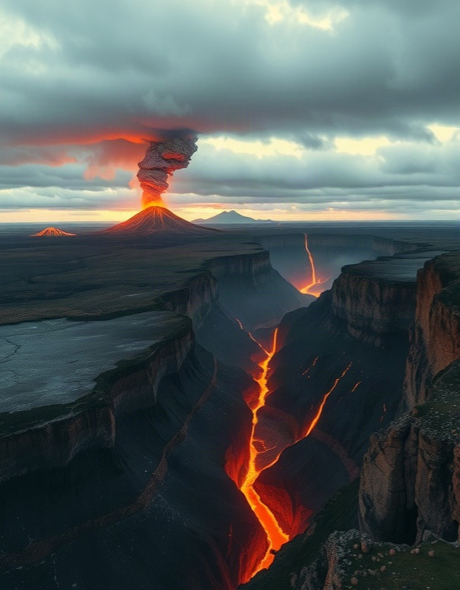
Вулканические зоны
По всему миру насчитывается около 1500 действующих вулканов, из которых примерно 500 расположены в так называемом Тихоокеанском огненном кольце, охватывающем территории от Аляски до Новой Зеландии; здесь фиксируется более 90% всех землетрясений и извержений. Зоны субдукции, где сталкиваются литосферные плиты, способствуют образованию около 80% вулканов на планете, включая вулкан Ключевская Сопка на Камчатке, высота которого достигает 4750 метров.
Горячие точки, такие как Гавайские острова, возникли в результате длительной активности магматических столбов и представляют собой уникальные геологические образования с более чем 130 вулканическими конусами.

Slide 5
Зоны субдукции: определение
Зоны субдукции — это области, где одна литосферная плита погружается под другую, формируя глубоководные желоба.
Эти процессы происходят на скорости до нескольких сантиметров в год и являются причиной значительной части землетрясений и вулканической активности на планете. Согласно данным, в мире насчитывается более 50 зон субдукции, они сосредоточены в основном в Тихом океане и его окрестностях.

Slide 6

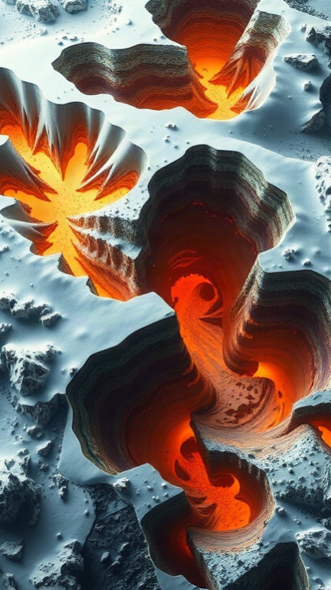
Примеры зон субдукции
В зоне субдукции Курильских островов происходит столкновение Тихоокеанской и Охотской литосферных плит, где скорость погружения океанической коры достигает 8–10 сантиметров в год.
Зона субдукции Анды-Скоша формируется на стыке Южно-Американской и Африканской плит, где глубина погружения плиты составляет до 600 километров.
В Каскадных горах Северной Америки также наблюдаются активные процессы субдукции, где субдукционная зона расположена вдоль западного побережья, и за последние 4000 лет здесь произошло около 30 значительных извержений вулканов.

Slide 7
Геологические процессы в зонах субдукции
1
В зонах субдукции происходит погружение одной тектонической плиты под другую, что сопровождается образованием глубоководных желобов и интенсивными землетрясениями.
2
Например, глубина Зондского жёлоба составляет около 7 километров. Ежегодно в зонах субдукции фиксируется более 100 000 землетрясений разной магнитуды, что свидетельствует о высокой тектонической активности этих регионов.

Slide 8

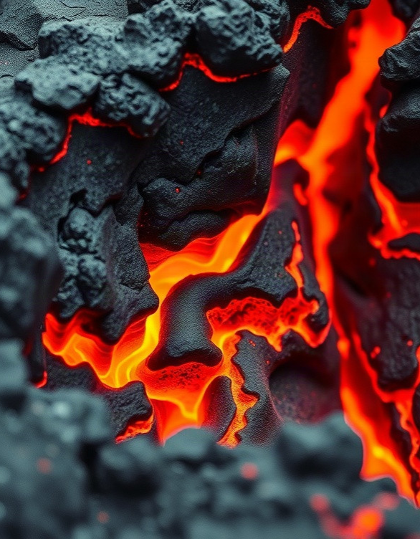
Горячие точки: механизмы
В горячих точках магма поднимается из глубин мантии, формируя характерные вулканические образования. Например, Гавайские острова образовались в результате движения тектонических плит над горячей точкой, где расплавленный материал выходит на поверхность с интервалами в несколько десятков тысяч лет. Эти процессы сопровождаются интенсивными извержениями, формируя уникальные геоморфологические структуры.

Slide 9
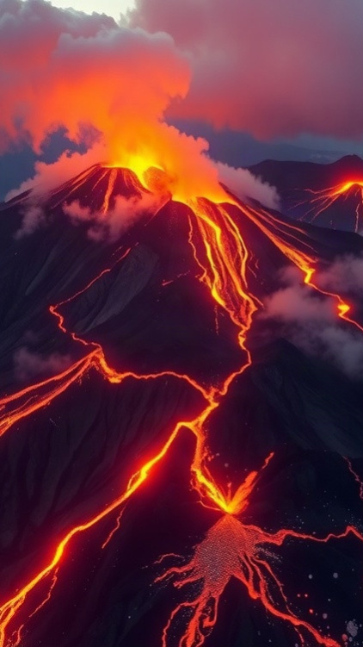
Вулканическая активность в горячих точках
По состоянию на сегодняшний день, в горячих точках выявлено более 40 вулканов, характеризующихся высокой активностью и периодическими извержениями.
Одним из самых известных примеров является Гавайские острова, где насчитывается около 13 вулканов, включая Мауна-Кеа и Килауэа.
С 2000 года в горячих точках зафиксировано более 50 значимых вулканических событий, которые оказали влияние на окружающую среду и местное население.

Slide 10

Связь вулканизма и тектоники
1
2
3
Вулканическая активность тесно связана с тектоническими процессами: в зонах субдукции, где одна литосферная плита погружается под другую, формируются около 80% всех вулканов на Земле.
Например, в тихоокеанском огненном кольце, охватывающем более 400 действующих вулканов, наблюдается высокая тектоническая и вулканическая активность.
Сейсмическая активность в этих регионах может достигать более 8 баллов по шкале Рихтера, что указывает на мощные тектонические процессы, сопровождающиеся вулканическими извержениями.

Slide 11
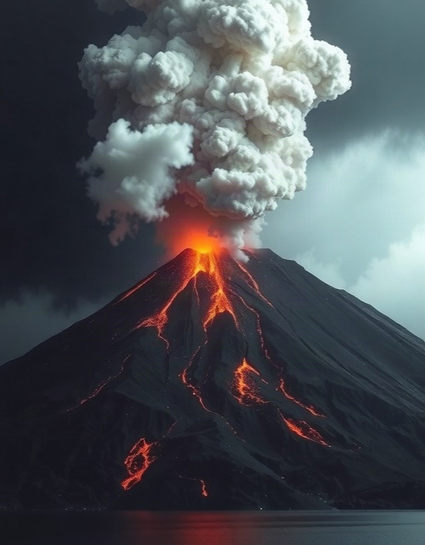
Влияние вулканизма на климат
В результате мощных извержений в атмосферу выбрасываются пепел и аэрозоли, что может привести к снижению температуры на планете на 0,5–1 °C в течение нескольких лет. Например, извержение вулкана Тамбора в 1815 году выбросило в атмосферу около 150 мегатонн аэрозолей, что вызвало глобальное похолодание и привело к «году без лета» в 1816 году. Вулканические выбросы также способствуют образованию сернистых аэрозолей, влияющих на формирование облаков и осадков, изменяя климатические условия в различных регионах.

Slide 12
Мониторинг вулканической активности
По данным Международной ассоциации вулканологии и химии земных недр, на Земле насчитывается около 1500 потенциально активных вулканов, из которых примерно 500 находятся в зоне Тихоокеанского огненного кольца.
Мониторинг вулканической активности включает регулярное измерение температуры и состава газов в кратерах, а также регистрацию сейсмической активности.
С 2000 года зарегистрировано более 50 значительных извержений, что подчёркивает важность непрерывного мониторинга для своевременного предупреждения населения.

Slide 13

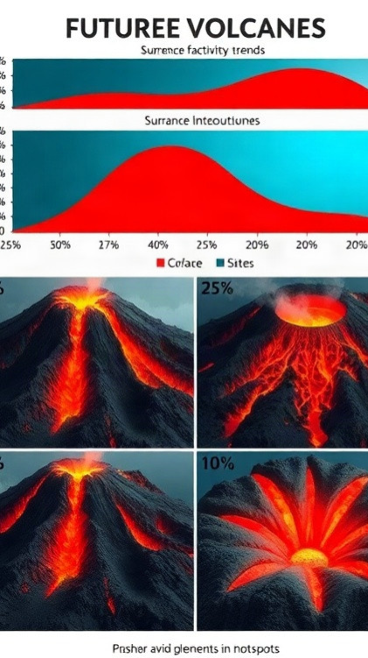
Тенденции вулканизма в будущем
На диаграмме представлены тенденции вулканизма в будущем. Параметры показывают процентную долю активности различных типов вулканов.
Например, подводные вулканы составляют 35%, надводные — 25%, в зонах субдукции — 30%, в горячих точках — 10%.

Slide 14

Спасибо за внимание!
Спасибо за внимание. В этой презентации мы рассмотрели типы вулканов, механизмы их формирования в зонах субдукции и горячих точках, а также изучили связь вулканизма с тектоническими процессами и его влияние на климат. Мы надеемся, что представленная информация расширила ваши знания о вулканах и их роли в геологических процессах.

